Slide 1




Slide 2
Trò chơi
MẢNH GHÉP BÍ ẨN

Slide 3
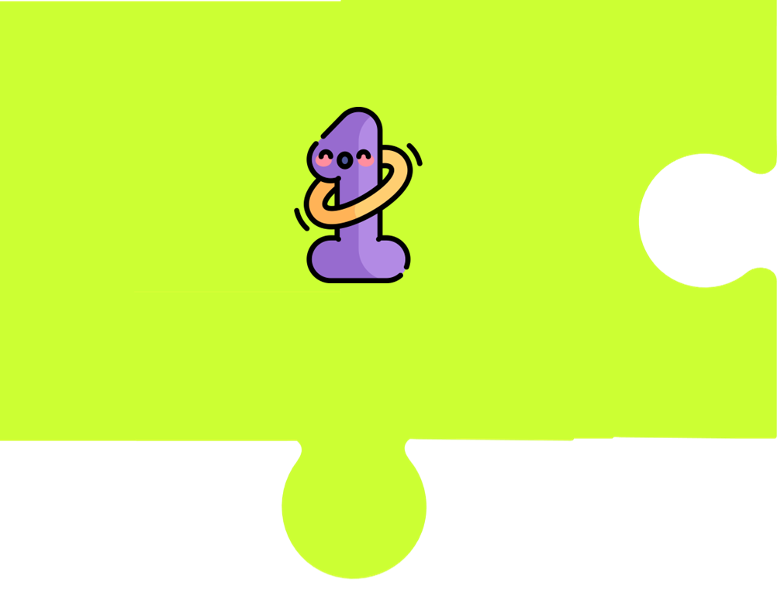
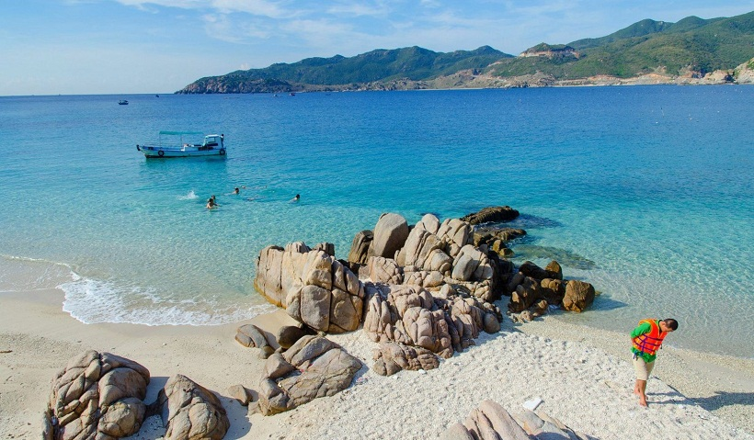




Notes:
GIÁO VIÊN BẤM CHUỘT VÀO CÁC MẢNH GHÉP ĐỂ ĐƯỢC DẪN ĐẾN CÂU HỎI TƯƠNG ỨNG
SAU KHI MẢNH GHÉP ĐƯỢC LẬT MỞ, GV NHẤP CHUỘT MỘT LẦN -> NHẤP VÀO BIỂU TƯỢNG MŨI TÊN NHẤP NHÁY

Slide 4




6 dm = ..?.. cm
60
Notes:
SAU KHI HS TRẢ LỜI XONG, GV NHẤP CHUỘT VÀO DẤU MŨI TÊN ĐỂ QUAY VỀ SLIDE MẢNH GHÉP

Slide 5
4 m = ..?.. dm
40
Notes:
SAU KHI HS TRẢ LỜI XONG, GV NHẤP CHUỘT VÀO DẤU MŨI TÊN ĐỂ QUAY VỀ SLIDE MẢNH GHÉP

Slide 6
200 cm = ..?.. m
2
Notes:
SAU KHI HS TRẢ LỜI XONG, GV NHẤP CHUỘT VÀO DẤU MŨI TÊN ĐỂ QUAY VỀ SLIDE MẢNH GHÉP

Slide 7
50 dm = ..?.. m
5
Notes:
SAU KHI HS TRẢ LỜI XONG, GV NHẤP CHUỘT VÀO DẤU MŨI TÊN ĐỂ QUAY VỀ SLIDE MẢNH GHÉP

Slide 8


Notes:
SAU KHI HS TRẢ LỜI XONG, GV NHẤP CHUỘT VÀO DẤU MŨI TÊN ĐỂ QUAY VỀ SLIDE MẢNH GHÉP

Slide 9











Thứ ... ngày ... tháng ... năm

Slide 10


Slide 11


Slide 12
Trăm | Chục | Đơn vị
2
6
4
+
3
1
2
264
312
4 cộng 2 bằng 6, viết 6
6 cộng 1 bằng 7, viết 7
2 cộng 3 bằng 5, viết 5
+
5
7
6
264 + 312 = 576

Slide 13

Cách đặt tính
CÙNG HỌC
264
Viết số hạng này dưới số hạng kia,
sao cho cột đơn vị thẳng cột đơn vị
cột chục thẳng cột chục
cột trăm thẳng cột trăm
312
Viết dấu cộng
Kẻ vạch ngang

Slide 14

Phép cộng không nhớ trong phạm vi 1000
Bước 1: Đặt tính
Bước 2: Tính
* Viết các số thẳng cột.
* Thực hiện tính theo thứ tự từ phải sang trái.
* Viết dấu cộng.
* Kẻ vạch ngang.
* Kết quả tính ở mỗi lượt viết thẳng cột.

Slide 15


Slide 16
Các bạn hãy hoàn thành bài tập sau để mình được thay đồ bơi nhé!

Slide 17



1
Tính?
247
351
703
204
526
32
815
60
+
+
+
+

Slide 18


247 + 351
247
351
5
9
8

Slide 19
703 + 204
703
204
9
0
7

Slide 20
526 + 32
526
32
5
5
8

Slide 21
815 + 60
815
60
8
7
5

Slide 22

Bộ đồ bơi thật xinh. Cảm ơn các bạn nhiều nhé!

Slide 23
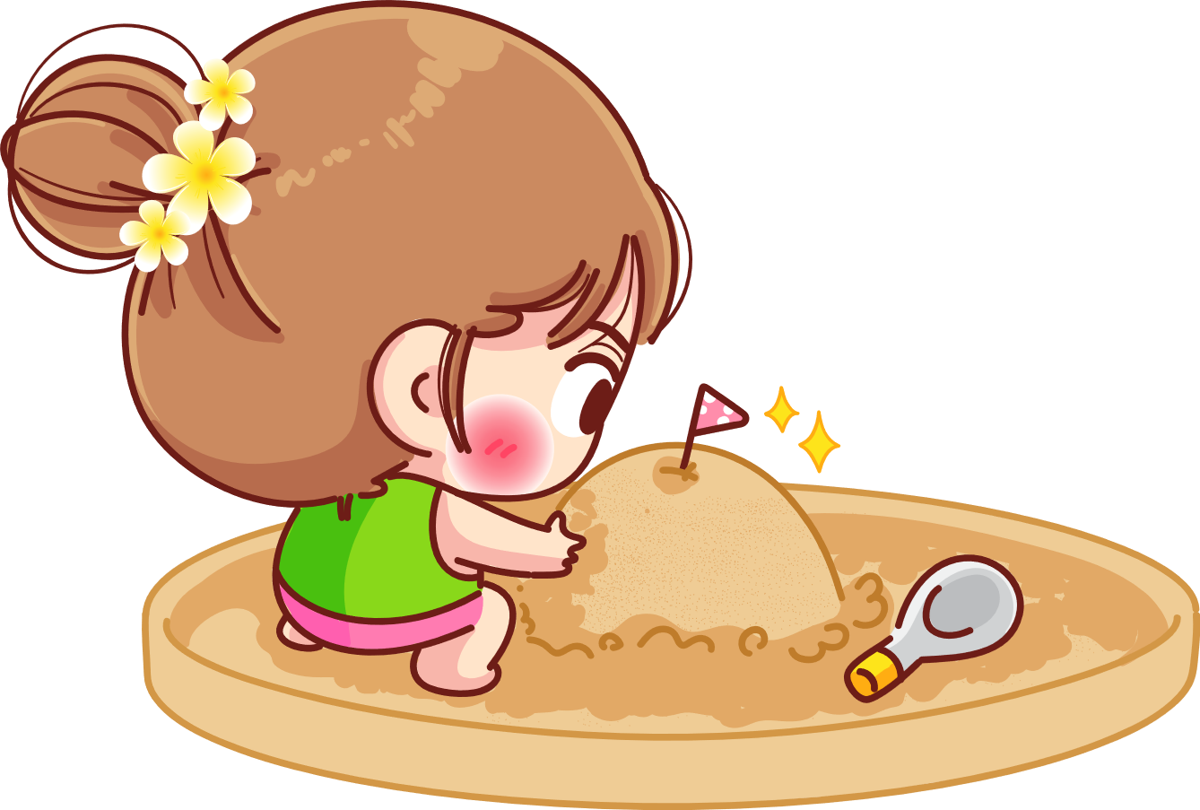
Các bạn hãy giải bài tập sau để giúp mình xây lâu đài cát nhé!

Slide 24
2. Đặt tính rồi tính
460 + 231 375 + 622 800 + 37 923 + 6

Slide 25

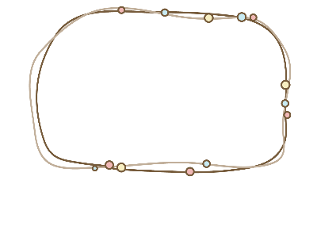




460
231
375
622
800
37
923
6
+
+
+
+
2. Đặt tính
6
9
1
9
9
7
8
3
7
9
2
9
Truyền điện
Hoan hô!
Các bạn thật tuyệt vời!

Slide 26

Lâu đài đẹp quá! Cảm ơn các bạn đã giúp mình xây lâu đài nhé!

Slide 27

Chúng mình cùng nhau chụp bức hình làm kỷ niệm thôi nào!

Slide 28


Slide 29
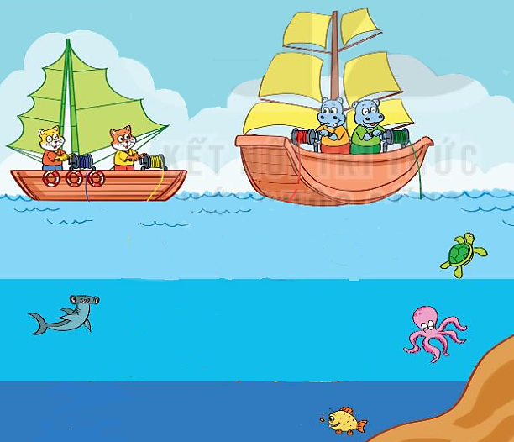



3
Mèo và hà mã vớt được những hòm đựng ngọc trai. Số ngọc trai được ghi trên mỗi hòm.
Số ?
Thuyền của mèo vớt được tất cả ? viên ngọc trai.
Thuyền của hà mã vớt được tất cả ? viên ngọc trai.
?
478
245 + 233 = 478
150 + 307 = 457
457
Để tính được số ngọc trai của mèo và hà mã ta làm thế nào?

Slide 30
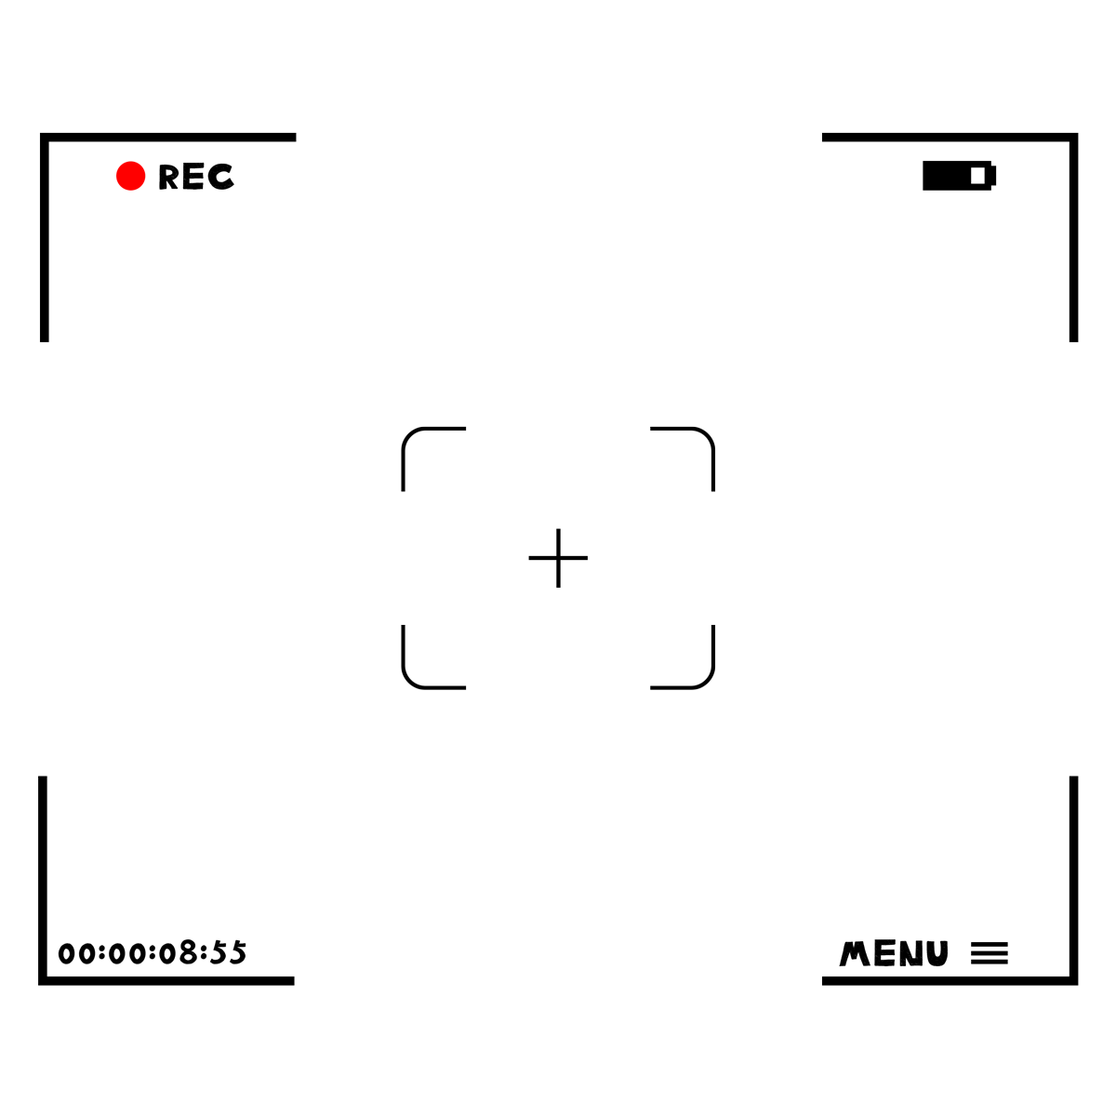
Cười lên nào!
Cười lên nào!

Slide 31








Slide 32

TRÒ CHƠI
GIẢI CỨU
V I CON

Slide 33


Các bạn ơi! Do không may nên mình bị lạc vào một mê cung rồi. Các bạn hãy giúp mình vượt qua các chướng ngại vật trong mê cung để mình có thể trở về nhà với các bạn của mình nhé!

Slide 34



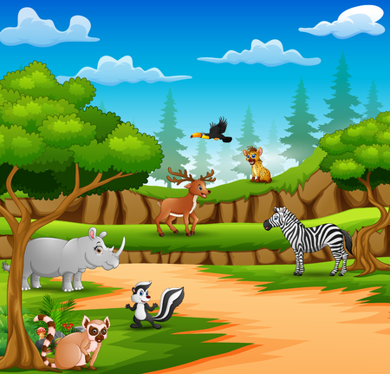


Notes:
GV CLICK CHUỘT LẦN LƯỢT VÀO CÁC CHƯỚNG NGẠI VẬT: NƯỚC – KHÚC CÂY – ĐÁ – TRỤ CẢNH BÁO => XUẤT HIỆN CÂU HỎI.
SAU HS CHƠI XONG, GV CLICK CHUỘT VÀO NÚT “KẾT THÚC TRÒ CHƠI” => ĐẾN BÀI HỌC MỚI.

Slide 35


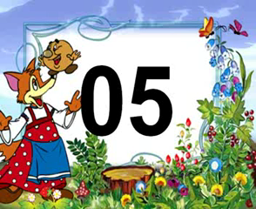
Cách đặt tính và tính sau đây đúng hay sai?
361
17
378
A. Đúng
B. Sai
B. Sai
Notes:
GV CLICK CHUỘT VÀO đáp án đúng=> XUẤT HIỆN ĐÁP ÁN.
SAU KHI HS TRẢ LỜI XONG, GV CLICK CHUỘT VÀO NÚT “TRỞ VỀ” => TRỞ VỀ SLIDE TRÒ CHƠI.

Slide 36
Notes:
GV CLICK CHUỘT LẦN LƯỢT VÀO CÁC CHƯỚNG NGẠI VẬT: NƯỚC – KHÚC CÂY – ĐÁ – TRỤ CẢNH BÁO => XUẤT HIỆN CÂU HỎI.
SAU HS CHƠI XONG, GV CLICK CHUỘT VÀO NÚT “KẾT THÚC TRÒ CHƠI” => ĐẾN BÀI HỌC MỚI.

Slide 37

Cách đặt tính và tính sau đây đúng hay sai?
135
21
156
A. Đúng
B. Sai
A. Đúng

Slide 38
Notes:
GV CLICK CHUỘT LẦN LƯỢT VÀO CÁC CHƯỚNG NGẠI VẬT: NƯỚC – KHÚC CÂY – ĐÁ – TRỤ CẢNH BÁO => XUẤT HIỆN CÂU HỎI.
SAU HS CHƠI XONG, GV CLICK CHUỘT VÀO NÚT “KẾT THÚC TRÒ CHƠI” => ĐẾN BÀI HỌC MỚI.

Slide 39

Cách đặt tính và tính sau đây đúng hay sai?
361
117
378
A. Đúng
B. Sai
B. Sai

Slide 40
Notes:
GV CLICK CHUỘT LẦN LƯỢT VÀO CÁC CHƯỚNG NGẠI VẬT: NƯỚC – KHÚC CÂY – ĐÁ – TRỤ CẢNH BÁO => XUẤT HIỆN CÂU HỎI.
SAU HS CHƠI XONG, GV CLICK CHUỘT VÀO NÚT “KẾT THÚC TRÒ CHƠI” => ĐẾN BÀI HỌC MỚI.

Slide 41

Cách đặt tính và tính sau đây đúng hay sai?
304
512
816
A. Đúng
B. Sai
A. Đúng

Slide 42
Cảm ơn các bạn đã giúp tớ trở về nhà nhé!
Notes:
GV CLICK CHUỘT LẦN LƯỢT VÀO CÁC CHƯỚNG NGẠI VẬT: NƯỚC – KHÚC CÂY – ĐÁ – TRỤ CẢNH BÁO => XUẤT HIỆN CÂU HỎI.
SAU HS CHƠI XONG, GV CLICK CHUỘT VÀO NÚT “KẾT THÚC TRÒ CHƠI” => ĐẾN BÀI HỌC MỚI.

Slide 43

Giáo viên điền vào đây
Giáo viên điền vào đây
Giáo viên điền vào đây
Giáo viên điền vào đây

Slide 44


